Slide 1

Edition 2015

Slide 2
La finale
Bienvenue à tous !

Slide 3
Le mot du président

Slide 4
Organisation du week-end
Samedi :
15h : Présentation du sujet
A partir de 19h45 : Repas (pizza !)
Notes:
Plus gros défi : Synchronisation des actions dans les 5 INSA
Bien réussi

Slide 5
Organisation du week-end
Dimanche :
Encas le matin
Vers 14h : Rendu des projets puis repas
Notes:
Plus gros défi : Synchronisation des actions dans les 5 INSA
Bien réussi

Slide 6
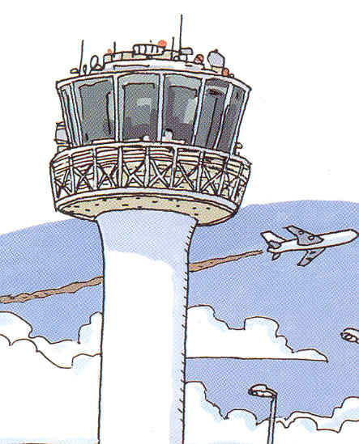
Présentation du sujet
Simulation du trafic aérien
Objectif: diriger les appareils volant (avions, planeurs, hélicoptères) en fonction de la piste d’atterrissage choisie, des vents, etc…
Conditions de victoire:
Ramener à bon port les avions de sa compagnie
Détruire un maximum d’appareils ennemis (armes, sacrifices, etc…)

Slide 7
Organisation générale de l’IA
Utilisation d’une classe principale « IA »
Implémentation d’une interface « Init »
Lancée en début de partie, permet d’initialiser les états internes de l’IA
Implémentation d’une interface « Action »
Appelée à chaque itération, permet de définir les actions de toutes les unités
Implémentation d’une interface « End »
Permettant d’exécuter les opérations de nettoyage de l’AI

Slide 8
Modèle aérodynamique utilisé
Exploitation des équations d’Euler (écoulement de fluides à faible viscosité), de l’équation d’état des gaz parfait et de la formule de Bernoulli (incidence de l’altitude sur le champ de pression)
Effort de trainée sur l’ensemble de la structure:
F = 0.5 x ρ x V² x S x C
ρ = masse volumique de l’air (fonction de l’altitude)
S = surface de référence (dépendant de la taille de l’appareil, mais aussi de sa forme aérodynamique)
C = coefficient aérodynamique
V = vitesse de déplacement

Slide 9
Langages autorisés
Ada
C
Pascal
CAML
Java (si on arrive à le faire fonctionner…)

Slide 10
Accès au sujet
http://codinsa.org/sujetfinale

Slide 11
Bon, et plus sérieusement ?
Ada
Fortran
Pascal
CAML
C (si on arrive à le faire fonctionner…)

Slide 12
Langages autorisés (les vrais)
C++
Java
C#
IronPython (windows)
Python ???

Slide 13
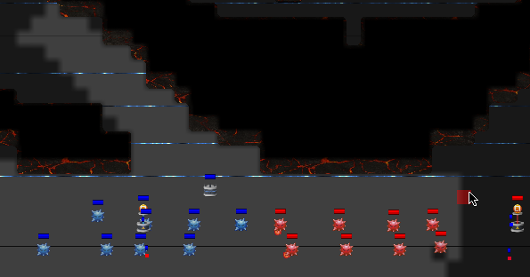
Le jeu

Slide 14

Contexte
Vous êtes une grande entreprise qui souhaite dominer le monde en maîtrisant l’information.
Cependant, une autre entreprise vous fait concurrence et souhaite aussi dominer le monde.
Ce qui est ballot.

Slide 15
Contexte
Vous devez donc par tous les moyens (vraiment tous) détruire le Datacenter de l’entreprise concurrente.

Slide 16
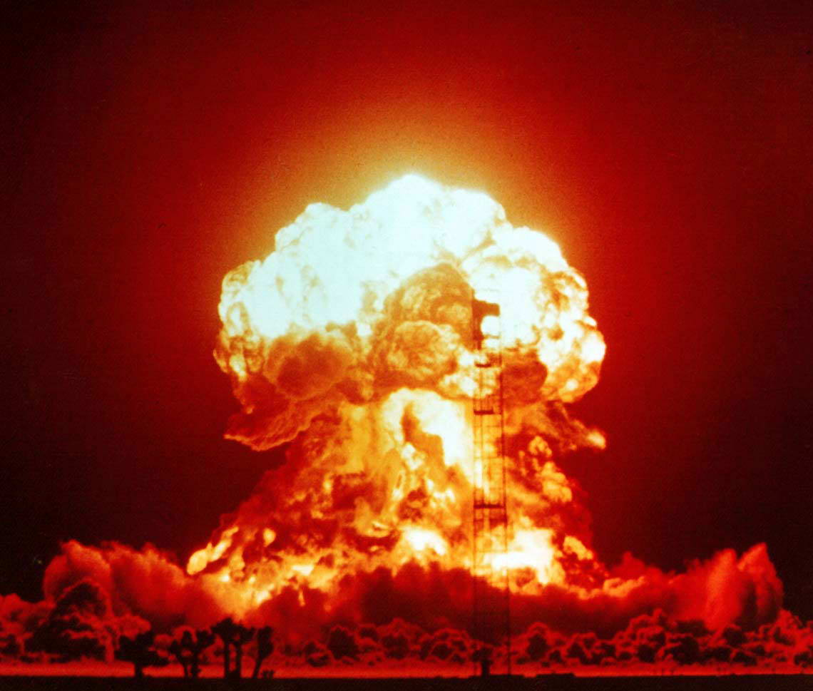
Contexte
Vous allez donc déployer une IA sur le réseau mondial qui va se servir de virus, d’attaques DDOS, s’inculper de corruption de routeur etc…
Pour faire EXLOSER le Datacenter ennemi !
(← feat. Michael “FUCKING” Bay)

Slide 17
MOBA
2 phases de jeu :
Picks
Jeu !!!

Slide 18
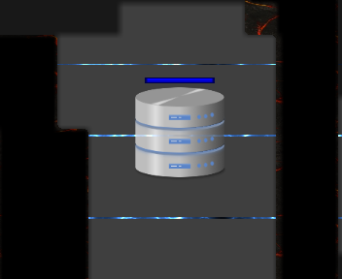
Phase de jeu
2 équipes de 3 IA
But : détruire le datacenter ennemi !

Slide 19
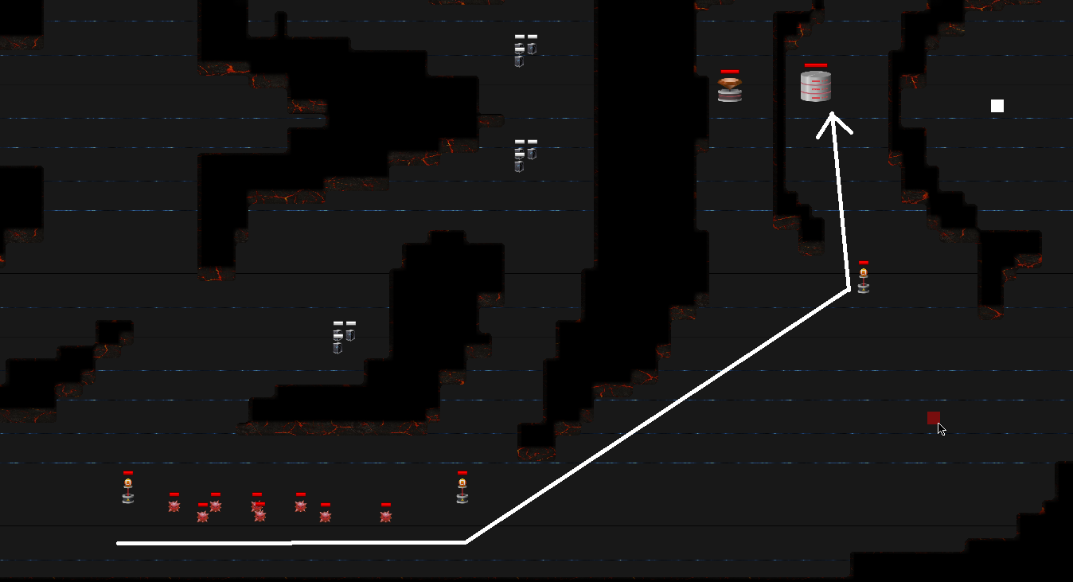
Comment ?
Chaque IA contrôle 1 héros.
Les héros ont des armes, sorts, équipements.
Objectif : détruire les tours adverses une par une pour atteindre le Datacenter !

Slide 20
C’est trop simple non ?
Les tours font trèèès mal. Elles peuvent facilement tuer tous les héros qui s’en approchent seuls !
Il faut détruire toutes les tours pour pouvoir attaquer + le spawner adverse pour attaquer le Datacenter !

Slide 21
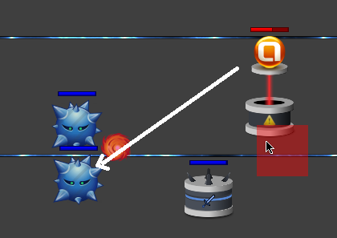
Comment qu’on fait alors ?
Les Virus sont attaqués en premier par les tours !

Slide 22
C’est quand même facile.
Pas vraiment : une vague de virus peut être facilement anéantie par la tour et les héros adverse.
Il faut donc : soit tuer les héros (combats !!) soit améliorer la force de push !

Slide 23
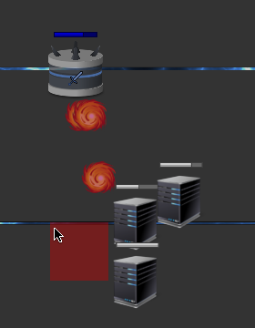
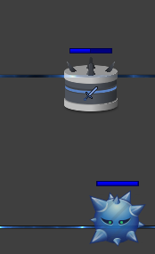
Améliorer sa force de push
Les camps

Slide 24

Améliorer sa force de push
La mining-farm
La détruire améliore grandement
la force de push des virus

Slide 25
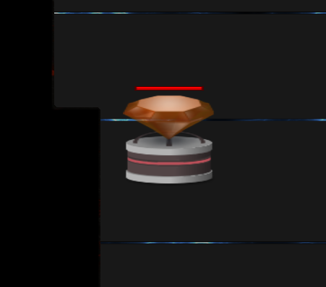
Annihiler celle de l’équipe ennemie
Détruire le spawner: supprime les sbires ennemis pendant une période de temps donnée.

Slide 26
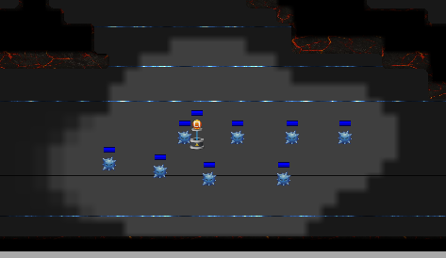
La vision
Très important : sans celle, on ne sait pas ce que fait l’ennemi !

Slide 27
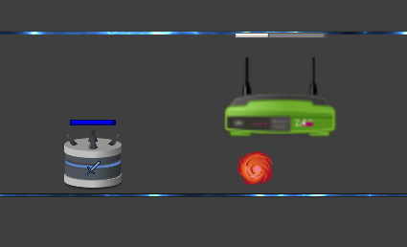
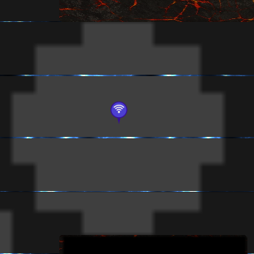
Obtenir + de vision
Des « routeurs » sont positionnés à des endroits stratégiques.

Slide 28
Les entités - caractéristiques
HP / HP Max
Armure / Résistance magique
Dégâts d’attaque / Pouvoir
Vitesse de déplacement
Vitesse d’attaque
Réduction de délais de récupération (CDR)
Régénération de HP

Slide 29
Les héros - Roles
Mage : + de soins, + de shields, + de contrôles
Fighter: + de DEGAAATS. Durée d’invisibilité + grande.
Tank : + de résistance, + de résistance aux contrôles.

Slide 30
Les altérations d’états StateAlterationModelView
Elles décrivent les effets des sorts, et des attaques.
Caractérisées par un type (Dégâts, bonus de caractéristiques etc… (cf la doc))
Une durée (sauf pour les dégâts => durée = 0)
Une valeur : une composante « flat », et des composantes de « scaling ».

Slide 31
Comprendre les armes WeaponModelView
Les armes sont améliorables plusieurs fois.
Le modèle encapsule les modèles des upgrades
List<WeaponUpgradeModelView> Upgrades

Slide 32
WeaponUpgradeModelView
Le modèle d’attaque de l’arme est identique à celui d’un sort :
SpellLevelDescriptionView Description
Les armes ont en plus une liste d’altérations appliquées passivement au porteur :
List<StateAlterationModelView> PassiveAlterations
Elles ont un prix aussi !

Slide 33
Comprendre les sorts SpellModelView
Les sorts sont améliorables plusieurs fois.
Ils sont identifiés par un ID unique !
Ils encapsulent leur description pour chaque niveau dans une liste :
List<SpellLevelDescriptionView> Levels

Slide 34
Comprendre les sorts SpellLevelDescriptionView
Un cooldown de base
float BaseCooldown
Une liste d’altérations appliquées au lanceur du sort
List<StateAlterationModelView> CastingTimeAlterations;
Des effets à l’impact sur la cible.
List<StateAlterationModelView> OnHitEffects;

Slide 35
Comprendre la map MapView
Un matrice 2D indiquant la passibilité des cases
Passability[x][y]
true : cette case ne contient pas de mur : on peut passer.
false: cette case contient un mur,
List<List<bool>> Passability

Slide 36

Le détail de l’API
Un fichier pdf vous sera distribué.

Slide 37
Merci de votre attention ! (maintenant codez)

